Slide 1
BÀI 18: THỰC HÀNH
PHÂN TÍCH BIỂU ĐỒ
NHIỆT ĐỘ LƯỢNG MƯA

Slide 2
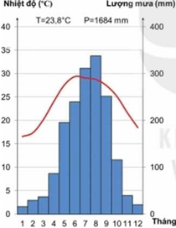
1. Hướng dẫn đọc biểu đồ nhiệt độ lượng mưa
Quan sát H1 SGK–153 cho biết:
- Trục bên trái thể hiện yếu tố nào? Đơn vị của yếu tố đó
- Trục bên phải thể hiện yếu tố nào? Đơn vị của yếu tố đó
- Biểu đồ cột màu xanh thể hiện yếu tố nào?
- Đường biểu diễn màu đỏ thể hiện yếu tố nào?
- Trục ngang thể hiện yếu tố nào?

Slide 3
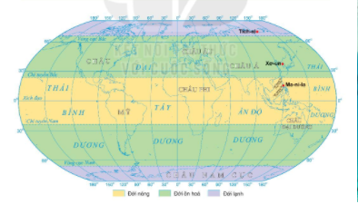
2. Thực hành
Quan sát hình 2, hãy xác định vị trí của các địa điểm trên bản đồ (thuộc đới khí hậu nào).

Slide 4
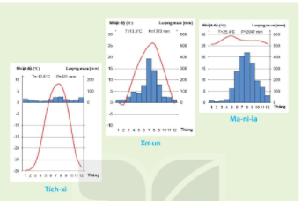
HOẠT ĐỘNG NHÓM (2HS)
THỜI GIAN: 10P
Nội dung: Quan sát hình 2 hoàn thành PHT theo hướng dẫn:

Slide 5
PHIẾU HỌC TẬP
 | Tích-xi | Xơ-un | Ma-ni-la
Về nhiệt độ
Nhiệt độ tháng cao nhất (°C) |  | 26,2 | 29,3
Nhiệt độ tháng thấp nhất (°C) |  | -1 | 25,8
Biên độ nhiệt độ năm (°C) |  | 27,2 | 3,5
Nhiệt độ trung bình năm (°C) |  | 13,3 | 25,4
Về lượng mưa
Lượng mưa tháng cao nhất (mm) |  | 385 | 440
Lượng mưa tháng thấp nhất (mm) |  | 21 | 8
Lượng mưa trung bình năm (mm) |  | 1373 | 2047
8,1
- 30
38,1
- 12,8
50
10
321

Slide 6
2. Thực hành
Dựa vào PHT + Hình 2 nêu đặc điểm khí hậu của từng địa điểm trên.

Slide 7
HƯỚNG DẪN TỰ HỌC
Ôn bài: phân tích biểu đồ nhiệt độ lượng mưa
Tìm hiểu về nguồn nước: trạng thái, những loại nào, hiện trạng ở nơi e sống.
Xem trước vòng tuần hoàn của nước.

